Slide 1
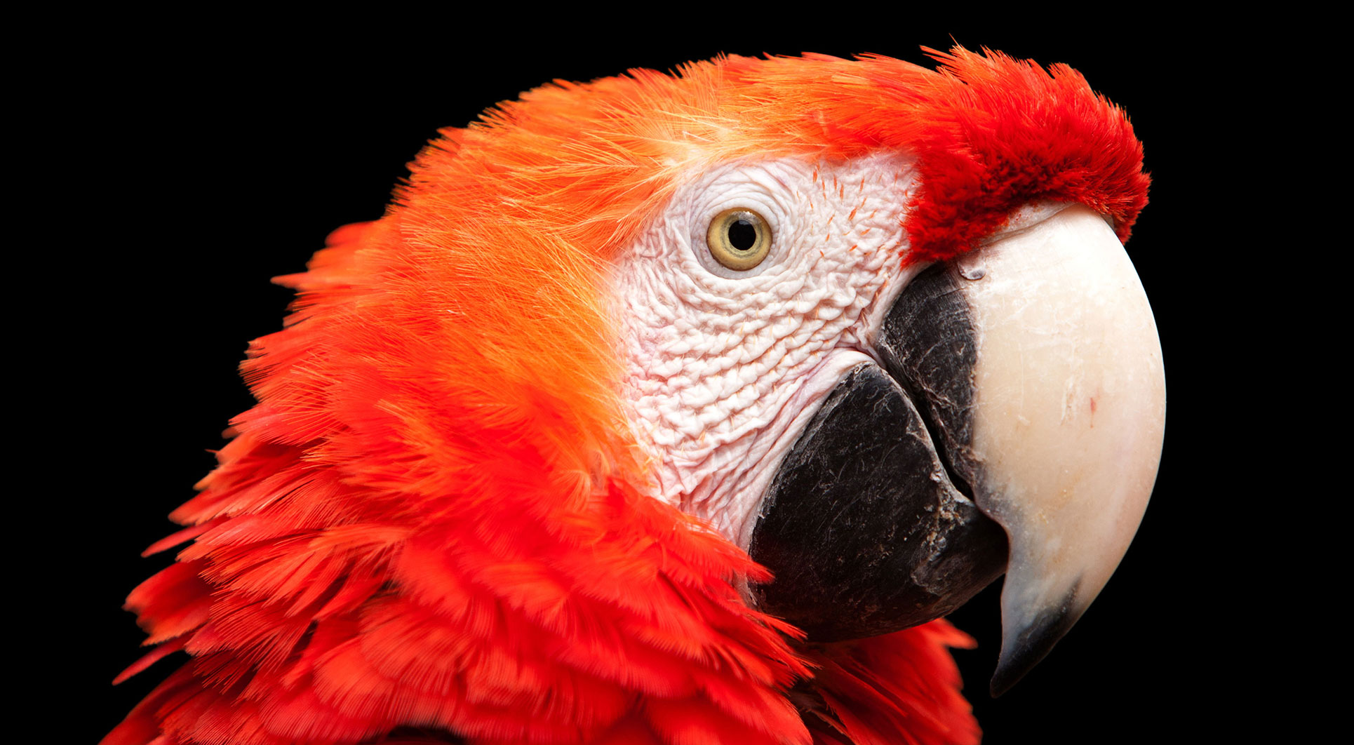
6.8 生成器函数
《Python青少年趣味编程》
小牛叔出品

Slide 2
1、定义
函数不使用return 而是使用 yield来返回数值
1、 普通的return 会结束函数的运行，yield不会结束
2、 使用next()来获得下一个值， yield返回的元素可以组成集合
3、 节省内存，优化运算。

Slide 3
2、示例 无穷的兔子数列
def fab3():
a, b =0, 1
while True:
yield b
a, b = b, a + b
f= fab3()
while True:
print(next(f))
if input()=="n":
break

